Slide 1
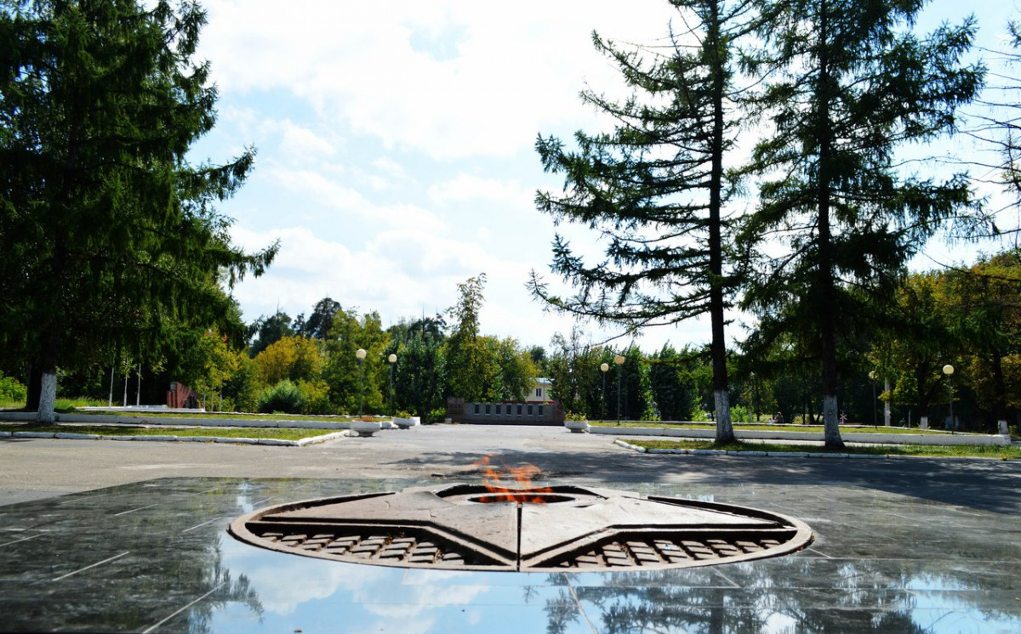
Память – наша совесть

Slide 2
Память – наша совесть
Чтоб снова на земной планете
Не повторилось той зимы,
Нам нужно, чтобы наши дети
Об этом помнили, как мы!
Я не напрасно беспокоюсь,
Чтоб не забылась та война:
Ведь эта память – наша совесть
Она, как сила нам нужна…

Slide 3
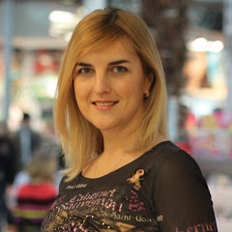
О той весне
Слова и музыка Елены Плотниковой

Slide 4
О той весне
Написана в 2009 году.
Сюжет песни – Великая Отечественная война
глазами детей, взгляд их на героическое
прошлое прадедов.
В песне отражена надежда и вера в свою страну,
благодарность за великий подвиг солдат
и офицеров – за победу.

Slide 5
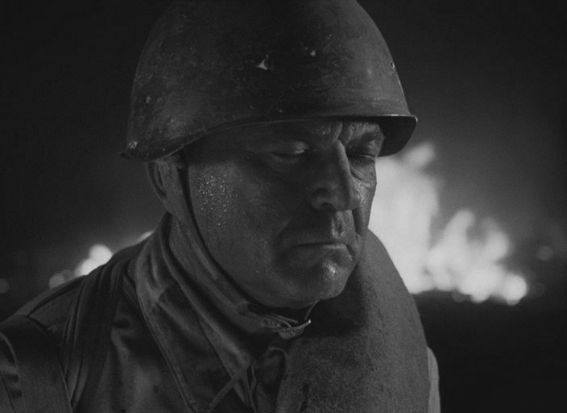
И догорят Войны пожары

Slide 6
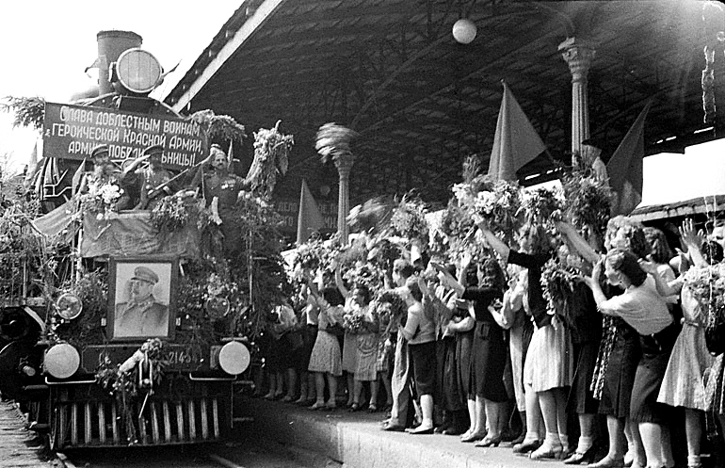
Своих солдат
встречай скорее!

Slide 7
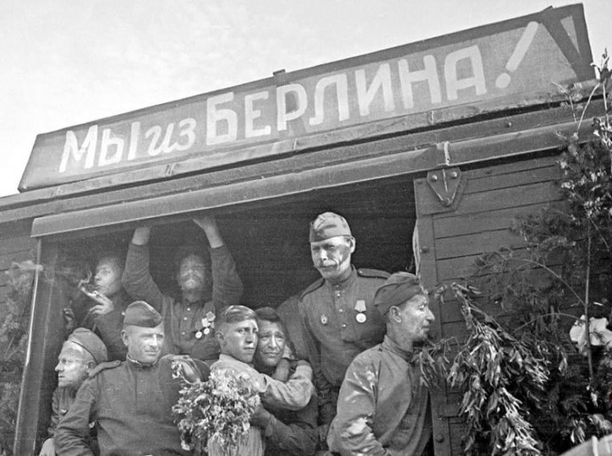
И прадед мой с войны
домой вернулся!..

Slide 8
Чтоб больше их
пришло живых

Slide 9
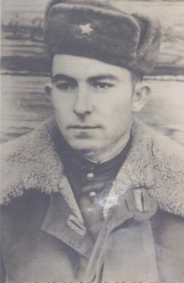
Рыбалко
Павел Кириллович
Мой прадед, Рыбалко Павел Кириллович –
участник Великой Отечественной войны.
Родился он в 1926 году в Краснодарском крае.
Был самым младшим в семье.
Его отец и брат ушли на фронт в 1941 году.
А в 1943 году в возрасте 16 лет добровольцем
на войну отправился и мой прадед.
Воевал он артиллеристом на Черном море в Крыму.
По его рассказам, я узнал, что часто во время боевых действий его батальона в непогоду приходилось подолгу находиться в воде. Поэтому
у прадеда с 20 лет начали болеть ноги.

Slide 10
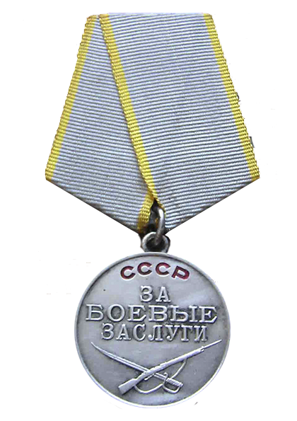
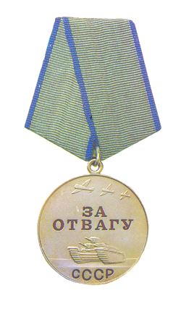
Заварзин
Иван Андреевич
Гвардии рядовой, 1911 года рождения.
Шофер автомобильной роты Гвардейской механизированной Краснознаменной бригады
имени Богдана Хмельницкого 1-го украинского фронта.
Медаль
За боевые заслуги
Медаль
За отвагу

Slide 11
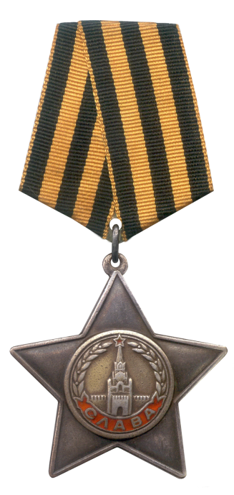
Куров
Сергей Михайлович
Старшина, 1918 года рождения.
В рядах Рабоче-крестьянской
Красной армии с 1940 года.
Командир отделения 216 отдельного батальона 220 стрелковой Оршанской Краснознаменной дивизии.
Медаль
За боевые заслуги
Орден
Красной Звезды
Орден
Славы III степени

Slide 12
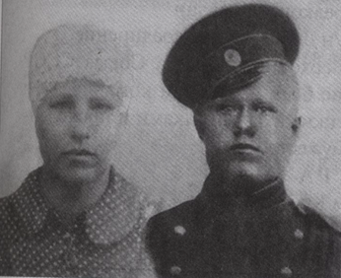
Наумкин
Федор Иванович
Это мой прапрадедушка.
Родился 27 апреля 1895 года.
Участвовал а Гражданской войне, воевал с поляками, немцами.
Начало войны встретил на Камчатке. Всего воевал 7 лет. На этой фотографии Федор Иванович со своей дочерью. Во время войны она работала на Липне. Рыла окопы. Работать приходилось в любую погоду – и в жару, и в дождь, и в мороз. Из-за чего она простудилась, заболела пневмонией, от которой впоследствии умерла.

Slide 13
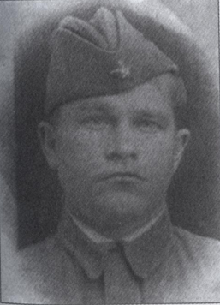
Наумкин
Андрей Иванович
Год рождения: 1914.
Рядовой Красной Армии с 1942 года.
Место рождения: Горьковская область, Кулебакский район, село Теплово.
Шофер 71 отдельного автомобильного полка 1-го Прибалтийского фронта.
Медаль
За боевые заслуги

Slide 14
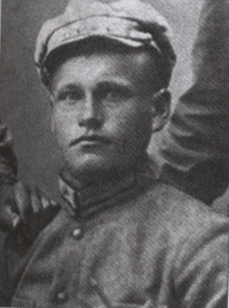
Наумкин
Петр Иванович
Год рождения: 1904.
Звание: гвардии красноармеец.
В рядах Красной Армии с 1941 года.
Место призыва: Горьковская область, Кулебакский ГВК, город Кулебаки.
Шофер минометной батареи 233 гвардейского стрелкового полка 78 гвардейской стрелковой дивизии.
Медаль
За отвагу
Орден
Красной Звезды

Slide 15
Самарин
Михаил Федорович
Это еще один мой прапрадедушка. Родился в 1913 году. Всю войну был шофером – возил снаряды.
Из его рассказов:
Когда приехали в Смоленск за снарядами 80 машин пропустили в гараж, а он на своей машине в гараж не поместился. Лишь только ворота закрыли, раздался страшный взрыв. Это в гараж попал снаряд. И все кто там был погибли. А он и еще несколько бойцов уцелели.
Медаль
За боевые заслуги

Slide 16
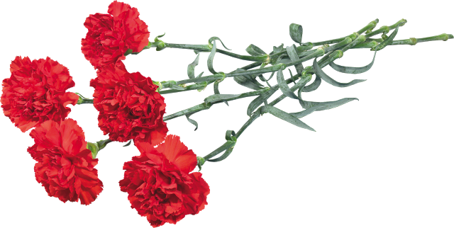
Спасибо вам, прадеды, за наше счастливое детство, за мирное небо над головой,
за возможность жить
и радоваться жизни!

Slide 17
Слава ветеранам
Сколько лет уж прошло, с той поры,
Как горела земля под ногами,
Многих нет ветеранов войны,
Но, мы помним о них, они с нами.

Slide 18
Слава ветеранам
Не померкнет их слова в сердцах.
Укрепляется память с годами,
У народа жить будет в веках,
Тот, кто бился жестоко с врагами.

